Slide 1
캡스톤디자인 (스마트 시스템)
운영 및 프로젝트 진행 방법

Slide 2









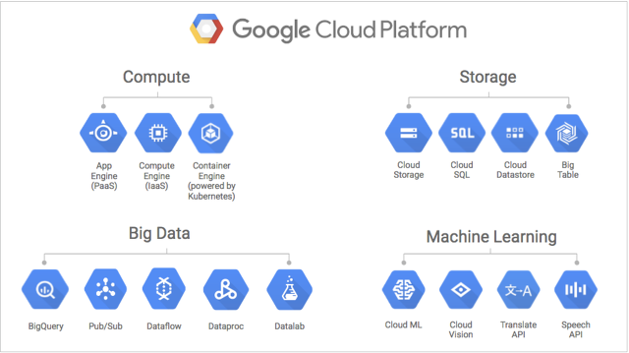



현재 미래 스마트 IT 시스템 분야
데이터 처리
Web/app 서버 / DB
데이터 생성
센서
임베디드 시스템
앱 개발
internet
액추레이터
서버/DB 구축 관리
멀티미디어
(카메라,마이크)
센서 모듈 실습 장치
데이터 관리
데이터
활용
데이터
관리/분석
클라우드 관리
Bigdata/AI

Slide 3
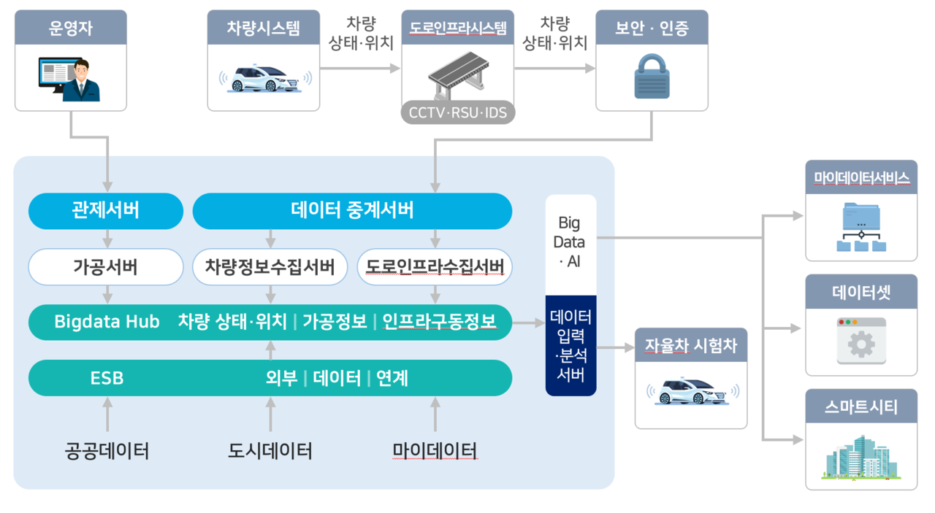
현재 미래 스마트 IT 시스템 분야(자율차)
데이터 생성
센서 모듈 실습 장치
데이터 처리
서버/DB 구축 관리
데이터 관리
클라우드 관리
Bigdata/AI

Slide 4
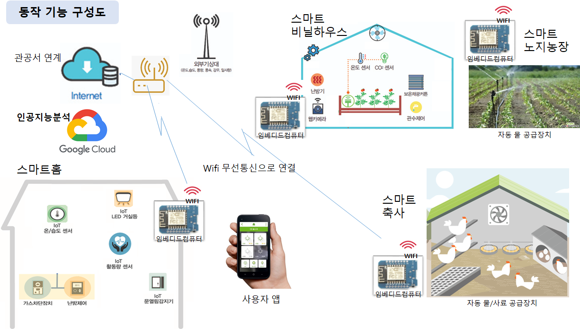
캡스톤디자인(Capstone Design) + 프로젝트
인공지능과 사물인터넷을 적용한 농촌형 소규모 스마트 통합관리 시스템

Slide 5


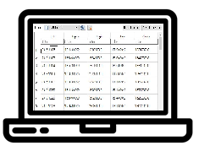


캡스톤디자인(Capstone Design) + 프로젝트
인공지능과 사물인터넷을 적용한 농촌형 소규모 스마트 통합관리 시스템
서비스
(Service)
플랫폼
(Platform)
네트워크
(Network)
디바이스
(Device)
응용 서비스
센서/액추레이터
인체 동작 관리
원격 보안관리
원격 전기가스관리
인터넷
스마트 홈
비닐 하우스 환경 관리
보온 관수 관리
작물 도난 관리
노지 관수 관리
스마트 팜
Local WiFi Network
서버/DB
축사 환경 관리
가축 먹이/물 관리
동물 도난 관리
스마트 축사
Web/App
AI

Slide 6
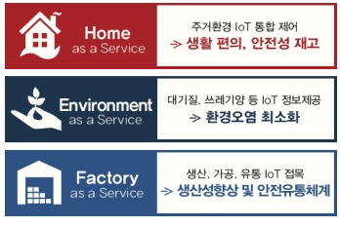




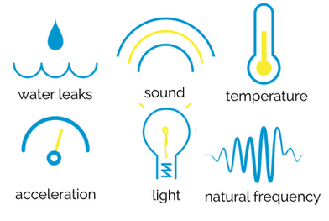


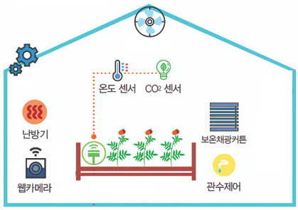
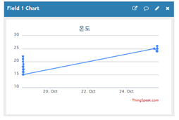

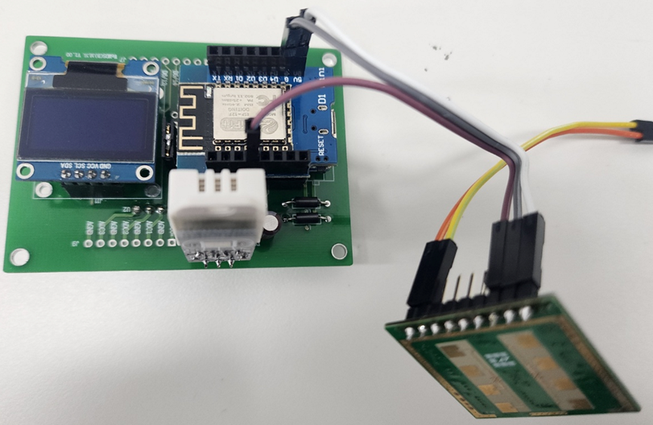
캡스톤디자인(Capstone Design)
스마트ITSW과 현장형 실무교육 사례(캡스톤디자인 운영 결과 :스마트팜 2022년)
서비스
(Service)
플랫폼
(Platform)
네트워크
(Network)
디바이스
(Device)
서비스 제공
데이터 처리
데이터 연결
데이터 생성
농촌형 스마트 팜(다용도 게이트웨이 개발)
서버/DB
(클라우드)
internet
AP(공유기)
IoT 센서 모듈
(Wemos)
Web/App

Slide 7
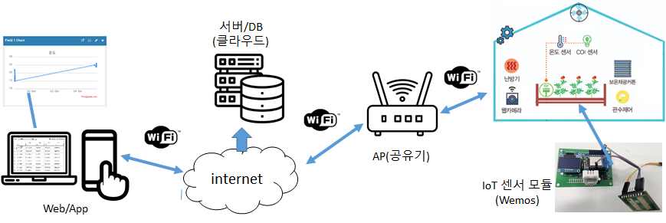
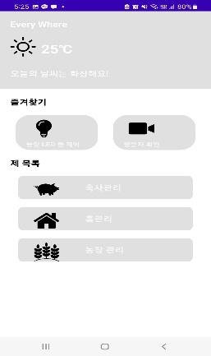
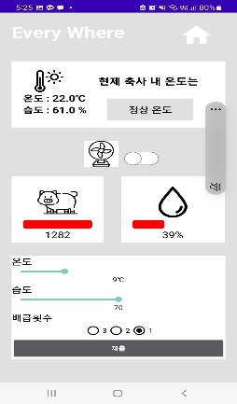
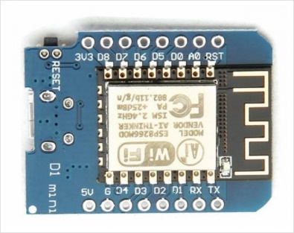

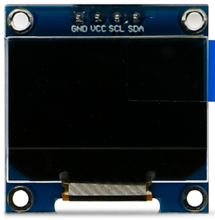
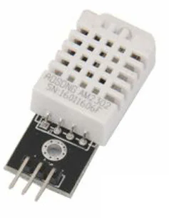
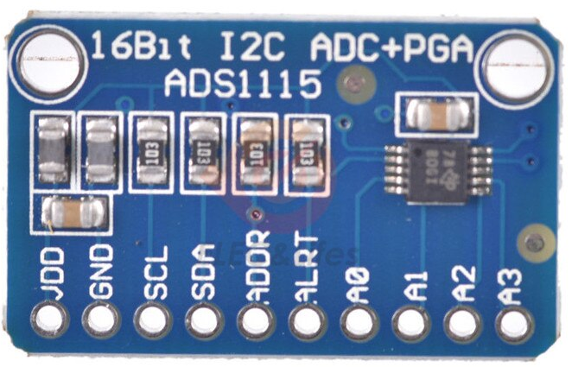
캡스톤디자인(Capstone Design)- 사용툴
공유기
-핫스팟
Wemos mini
128x64 OLED 0.96인치
서버구축
서버이용
Php, 안드로이드
플러터(Flutter)
온습도 센서 DHT22

Slide 8

캡스톤디자인(Capstone Design)- 서버 구축
공유기
-핫스팟
Protocol(통신규약)
HTTP
(Hyper Text
Transmission Protocol)
서버구축
서버이용
TCP/IP(Transmission Control Protocol/
Internet Protocol)
Web page
(Homepage)
FTP(File Transfer Protocol)
Web Browser

Slide 9
캡스톤디자인(Capstone Design) - 운영
팀별 문제 해결 능력 (주어진 시간 활용) – 스스로 문제 해결 능력 향상 목표
팀구성
서버/웹/ 앱프로그램
IoT 센서 모듈(wemos)
팀운영
팀 협의
인터넷활용
구글/유튜브
동료협력
지도교수

Slide 10
캡스톤디자인(Capstone Design) - 운영
팀별 문제 해결 능력 (주어진 시간 활용) – 스스로 문제 해결 능력 향상 목표
팀구성
서버/웹/ 앱프로그램
IoT 센서 모듈(wemos)
팀운영
팀 협의
인터넷활용
구글/유튜브
동료협력
지도교수

